Slide 1
Python語法入門
與基礎資料視覺化
講師 : 李宇倫

Slide 2
本堂課程內容
Git , Github Desktop 安裝及註冊 Github
什麼是矩陣 Matrix? 什麼是數組 Array?
如何導入函式庫
Numpy, Pandas 庫介紹

Slide 3
Git 安裝

Slide 4
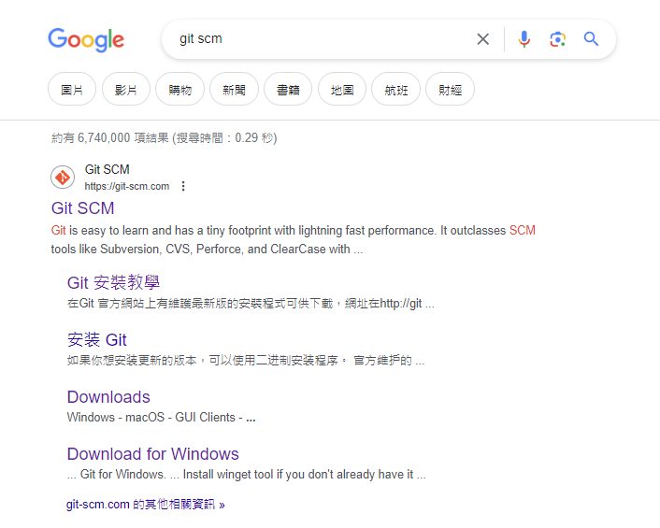
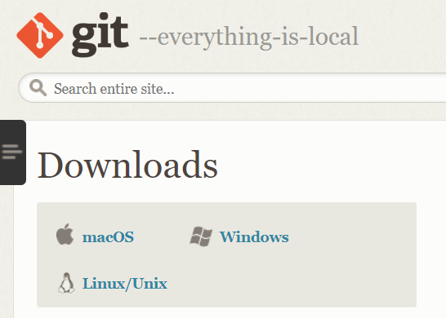
Git 安裝

Slide 5
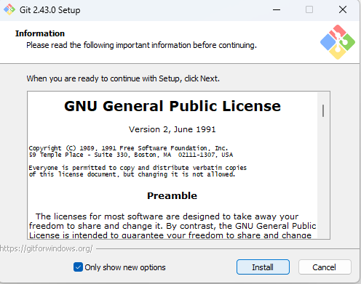
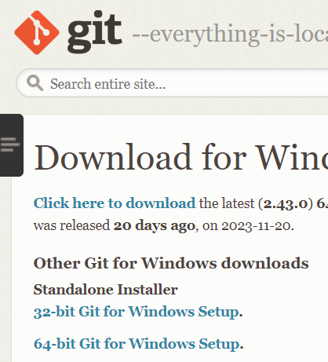
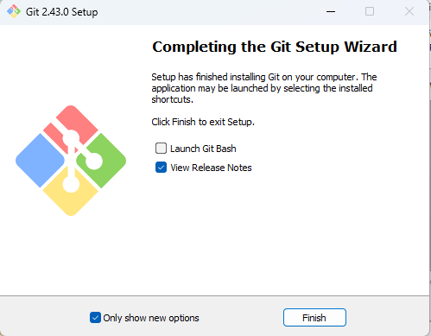
Git 安裝
雙擊執行

Slide 6
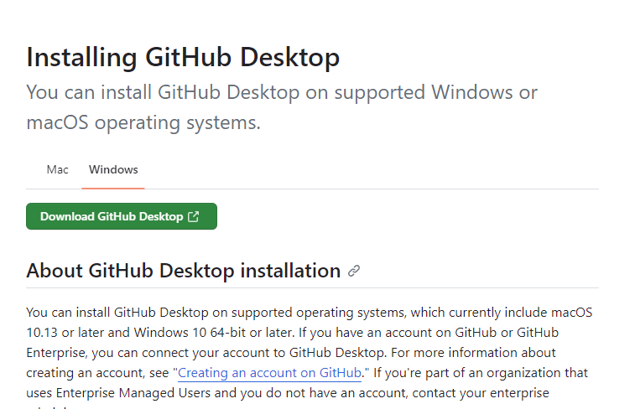


Git Desktop 安裝
點開

Slide 7

Git Desktop 安裝
雙擊執行
登入剛剛註冊完的帳號

Slide 8


申請 Github 帳號

Slide 9
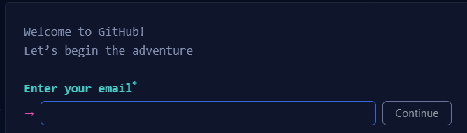
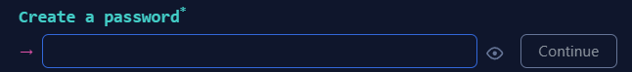
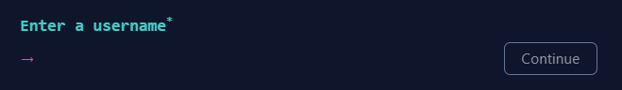
申請 Github 帳號
輸入要註冊的信箱
輸入要設定的密碼
輸入github使用者名稱

Slide 10
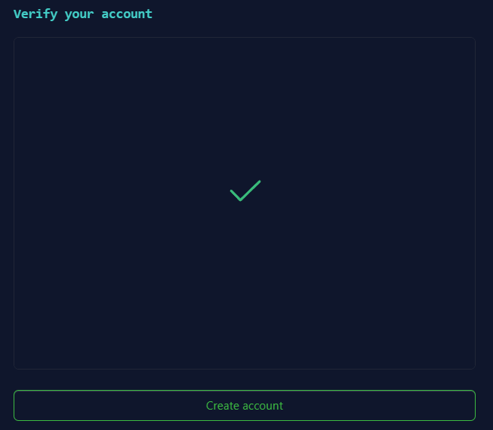
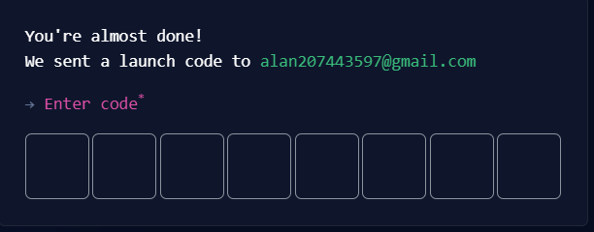

申請 Github 帳號

Slide 11


申請 Github 帳號

Slide 12
矩陣 Matrix 的基本概念

Slide 13
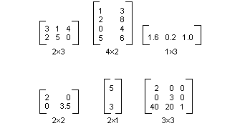
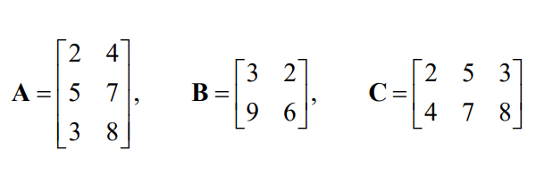
矩陣
甚麼是矩陣 ?
矩陣通常用行(row)和列(column)來描述，如 3x3 矩陣表示有 3 行和 3 列。
Q : A，B，C 分別為幾*幾矩陣?
矩陣也稱為是「二維陣列」 (X,Y兩軸)

Slide 14
矩陣
甚麼是矩陣 ?
矩陣通常用行(row)和列(column)來描述，如 3x3 矩陣表示有 3 行和 3 列。
Q : A，B，C 分別為幾*幾矩陣?
ANS: A為3*2矩陣，B為2*2，C為2*3
矩陣也稱為是「二維陣列」 (X,Y兩軸)

Slide 15
矩陣
第 2 row 第 4 column
甚麼時候會運用到矩陣?
在做資料分析時，我們時常會接觸到像是excel這樣的表格，裡面記載著所有我們可能要用到的資料，為了能夠指定這些資料的位置好以做分析，我們就需要用到矩陣的觀念。
EX: 學生健康護照數據: 包括姓名縮寫、年齡、性別、身高、體重、視力、疫苗接種狀態、
體育活動參與度和健康備註

Slide 16
數組 (陣列) Array
在 Python 語境中，「數組 (陣列)」（Array）與「矩陣」（Matrix）這兩個詞經常被交替使用，但它們在某些情況下是有區別的
「數組」可以是任何維度的，包括一維（List），二維（Matrix），甚至是更高維度。
數組的操作更多地關注元素級別的操作，例如元素相加、相減
「矩陣」在數學上是一個非常具體的概念，指的是二維的數字陣列。
矩陣的操作多被應用在一些數學操作 EX : 矩陣乘法
在實際使用中，NumPy 的 ndarray 對象已經可以很好地處理矩陣相關的操作，因此 matrix 類型使用得較少。

Slide 17




用於資料分析的函式庫
函式庫:
定義: 能用來組合放入自己的程式裡使用的外部程式
簡單來說，就是有一堆專家高手把一些會一直使用到的程式碼寫好了，並包裝成一個公開的程式碼大禮包，我們只需要直接從大禮包拿出來用就好。而這些大禮包就稱之為函式庫。
資料分析常用的函式庫:
支援高階大規模的多維陣列與矩陣運算
操作數值表和時間序列的資料結構和操作
資料視覺化

Slide 18
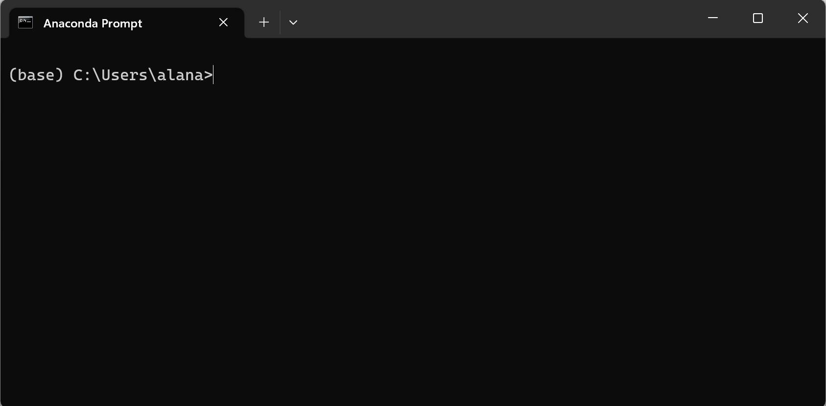
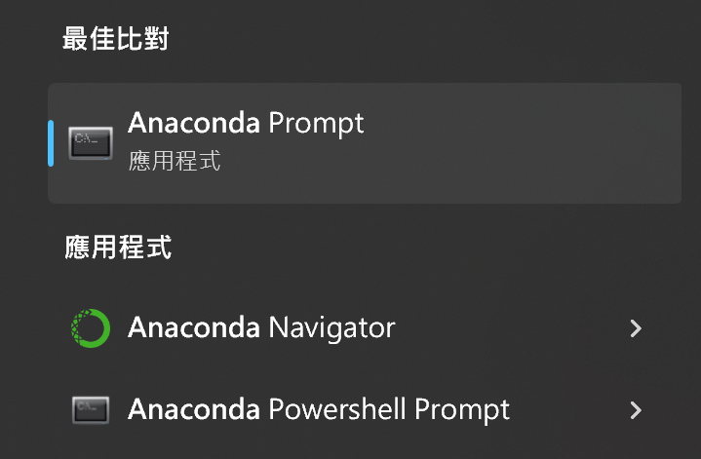
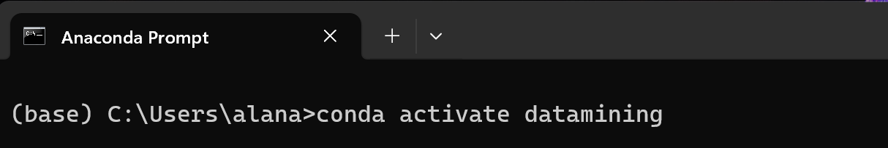
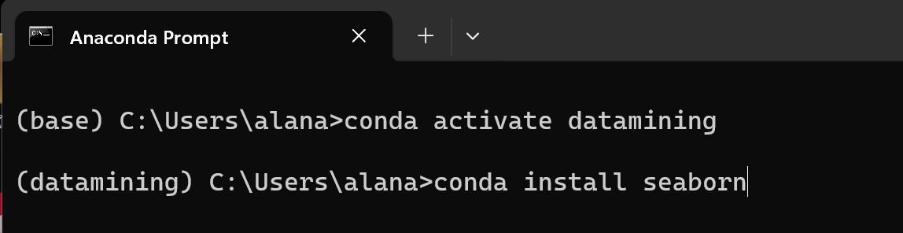
如何導入函式庫
先將函式庫安裝到我們的環境 :
啟動 Anaconda Prompt
啟動環境
在 anaconda 裡的安裝方式 conda install + 函式庫名稱
安裝需要的函式庫

Slide 19
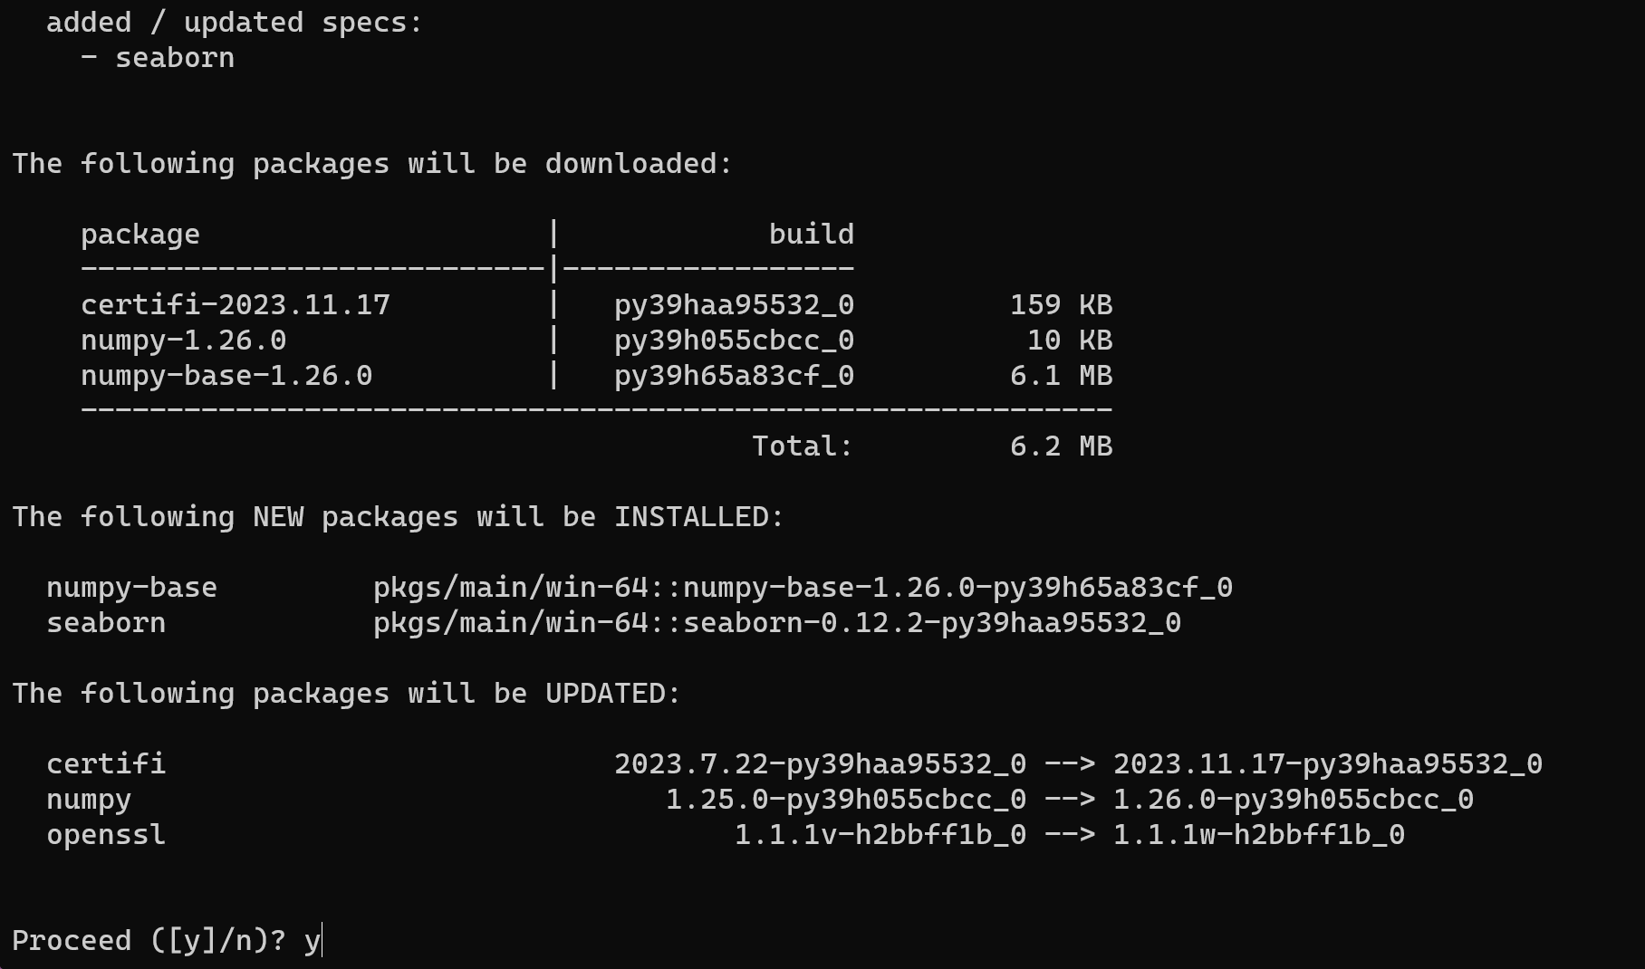
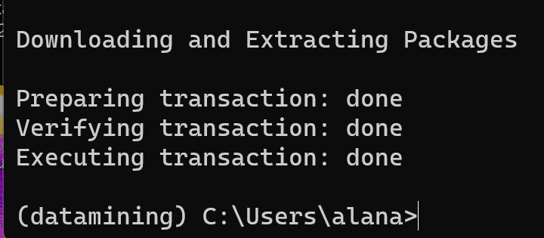
安裝函式庫到環境 - seaborn
完成
Notes:
例如，使用 "dir" 命令可以列出當前目錄中的所有檔案和子目錄

Slide 20
安裝函式庫– numpy, pandas, matplotlib
檢查是否都有安裝完成 – conda list
Notes:
例如，使用 "dir" 命令可以列出當前目錄中的所有檔案和子目錄

Slide 21
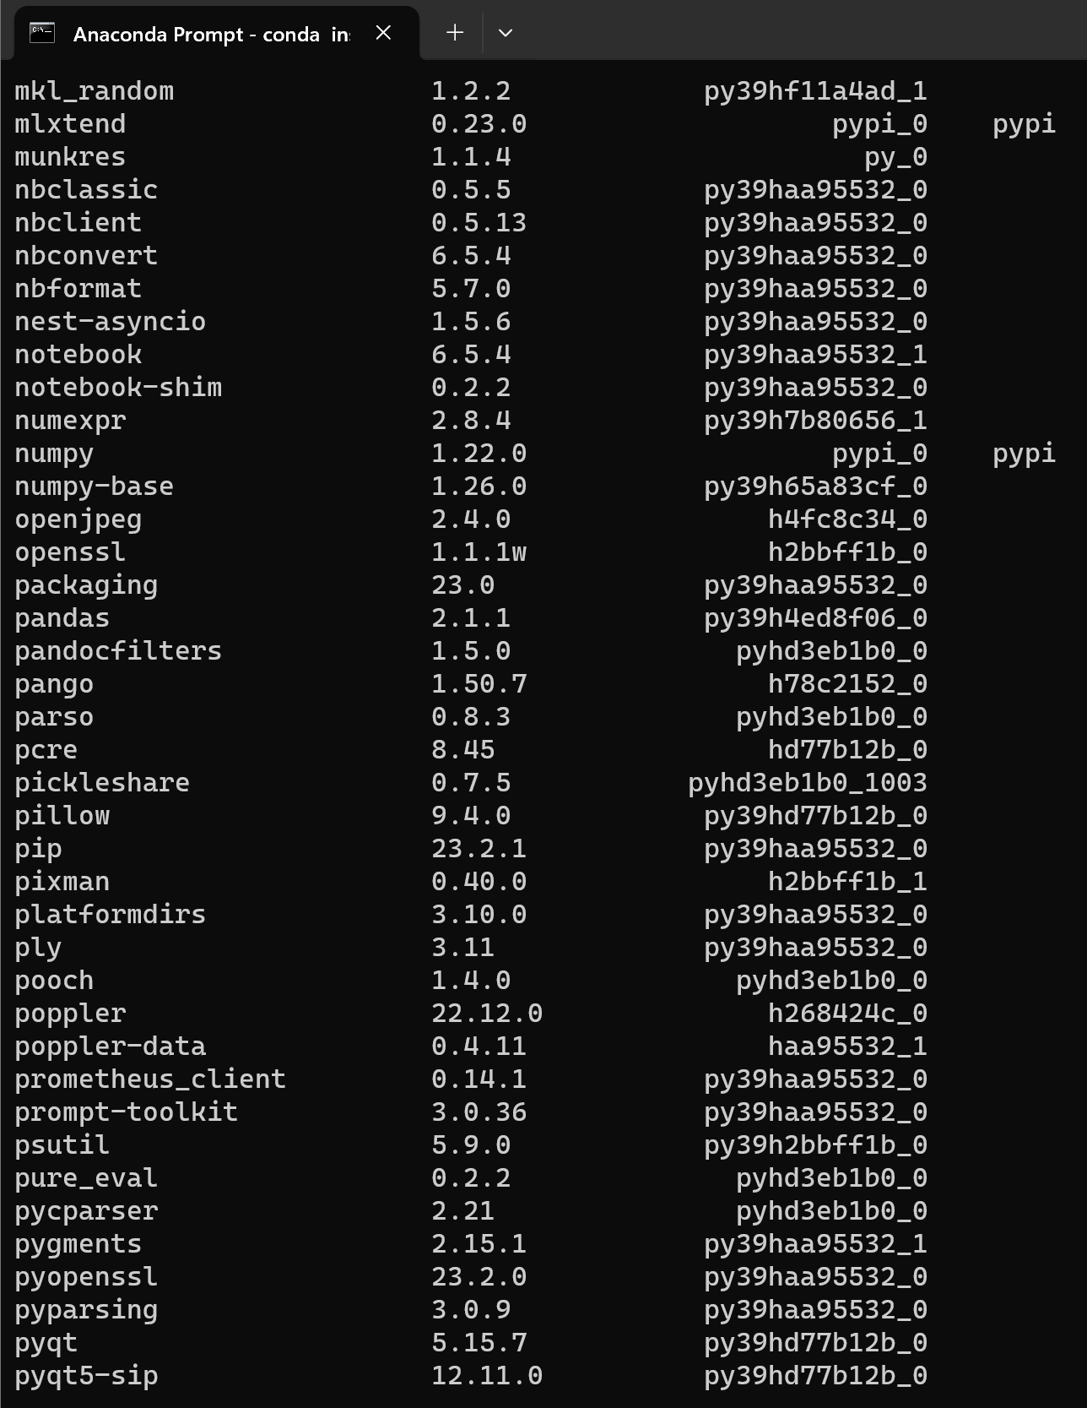
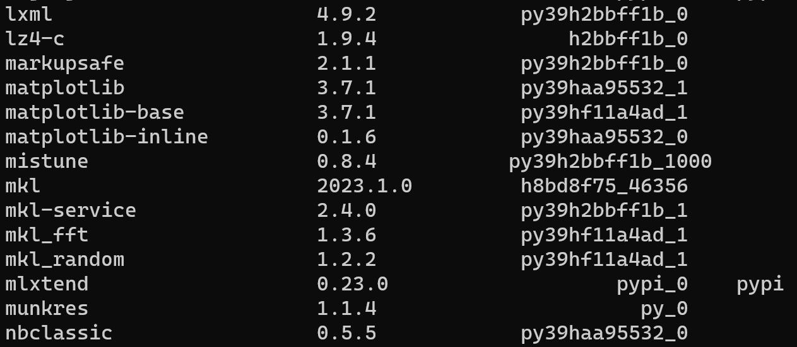
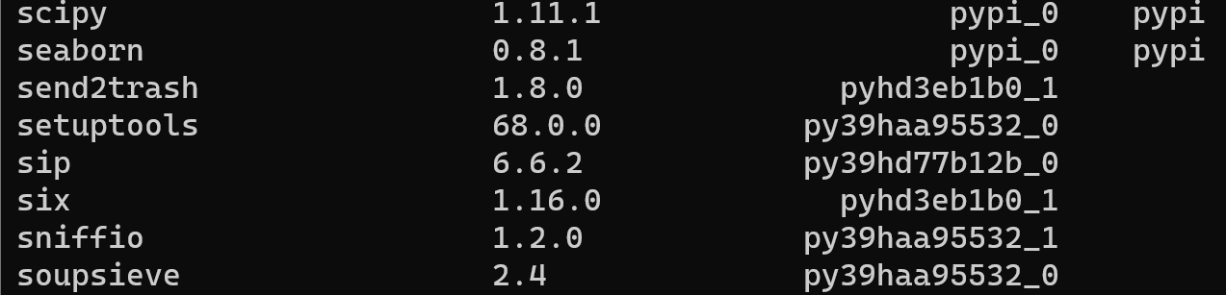
檢查環境 – seaborn, numpy, pandas, matplotlib
以上都有出現就是安裝完成了!
Notes:
例如，使用 "dir" 命令可以列出當前目錄中的所有檔案和子目錄

Slide 22
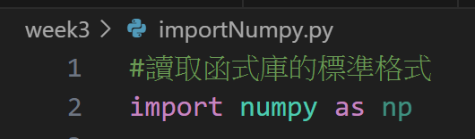
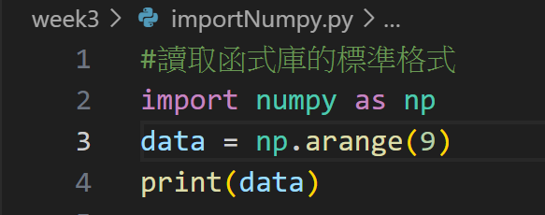
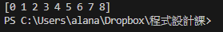
函式庫的匯入
載入方便進行矩陣運算的函式庫 Numpy
這樣就不用每次都要打很長的函式庫名稱
import 「函式庫名稱」as 「要在自己的程式碼中叫甚麼名子」
導入 numpy 函式庫
並取名為 np
.arange() 即為np庫眾多函式中的其中一個函式，功能為「生成一個從 0~n-1 的串列」

Slide 23
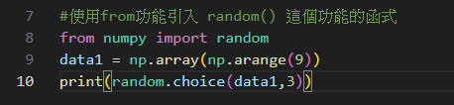
函式庫的匯入
使用 from 的匯入
由於函式庫是一個階層化的概念，表示為「模組名稱.功能名稱.功能名稱.‧··」，為了節省每次撰寫的長度，也可以使用 from 對特定功能進行命名
從 numpy 引入 random 這個函式功能

Slide 24
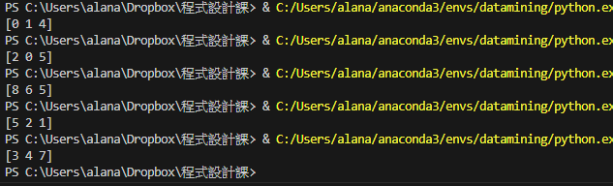
函式庫的匯入
使用 from 的匯入
由於函式庫是一個階層化的概念，表示為「模組名稱.功能名稱.功能名稱.‧··」，為了節省每次撰寫的長度，也可以使用 from 對特定功能進行命名
產生一個包含 0~8 的串列
轉成 array () ，numpy中陣列的格式
將這個陣列取名為 data1
使用random函式中的choice()功能，從data1中隨機挑選3筆數字做成串列

Slide 25
實作時間

Slide 26
實作時間 3.1
題目
導入 NumPy 的 random 模組
2. 建立一個包含從0到99的數組
3. 使用 random 模組的 choice 函數從該數組中隨機選取5個數字
4. 將選取的數字打印出來
Notes:
例如，使用 "dir" 命令可以列出當前目錄中的所有檔案和子目錄

Slide 27
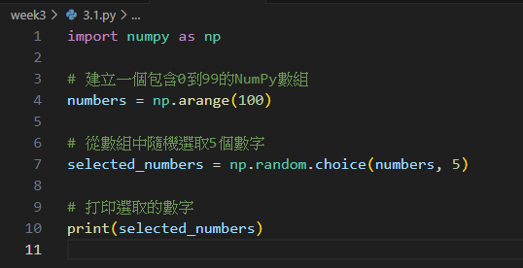
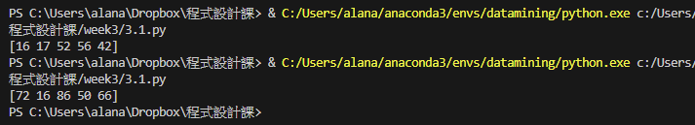
實作時間 3.1
題目
導入 NumPy 的 random 模組
2. 建立一個包含從0到99的數組
3. 使用 random 模組的 choice 函數從該數組中隨機選取5個數字
4. 將選取的數字打印出來
Notes:
例如，使用 "dir" 命令可以列出當前目錄中的所有檔案和子目錄

Slide 28
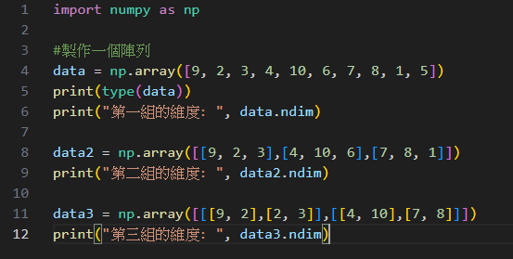
ndarray的操作
Ndarray (N-dimensional array) 資料類型的物件可以進行以下操作
.ndim : 查看 ndarray 數組的維度
ndarray 中的所有元素都必須是同一種資料類型!

Slide 29
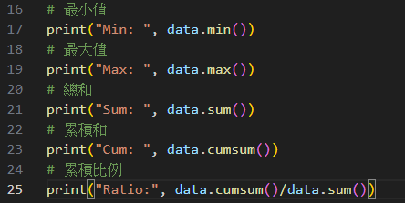
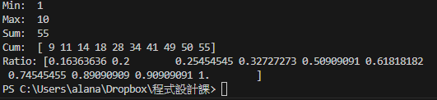
ndarray的操作
Ndarray 最小、最大、總和、累積的計算

Slide 30
實用的Numpy函式

Slide 31
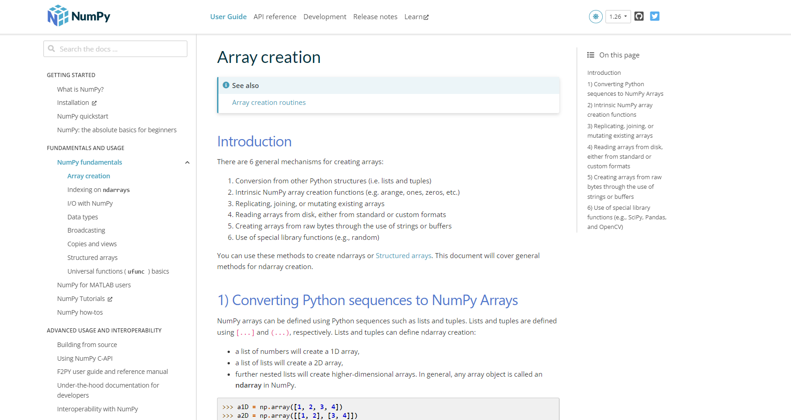
Numpy官網查詢實用的函式

Slide 32
檢查環境變數

Slide 33

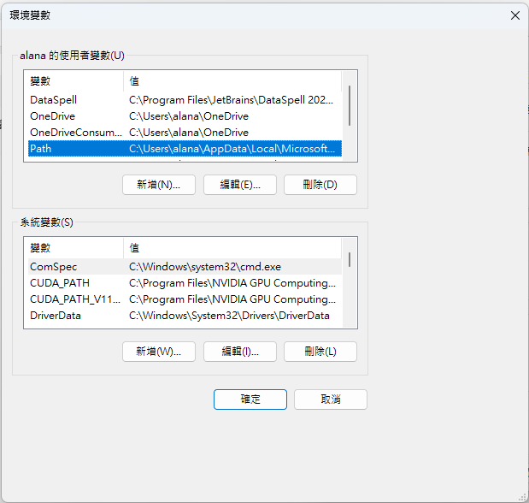
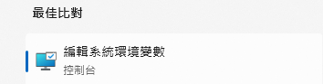
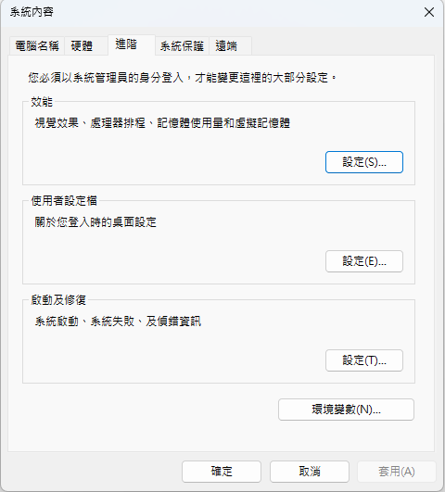
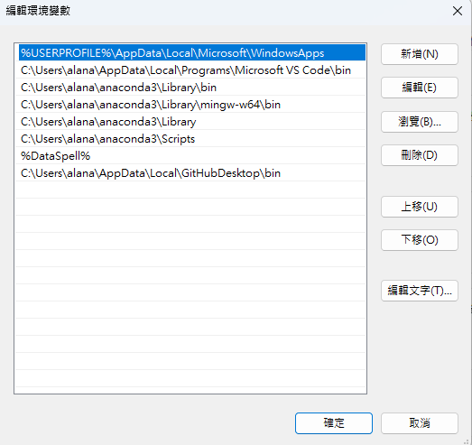
先點 -> 編輯
檢查有無這三個路徑

Slide 34
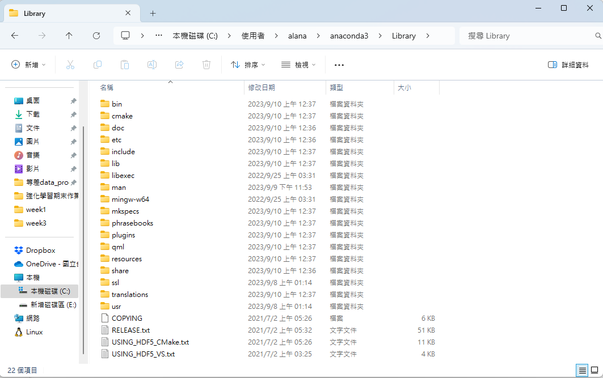
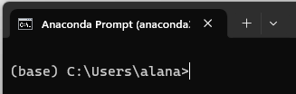
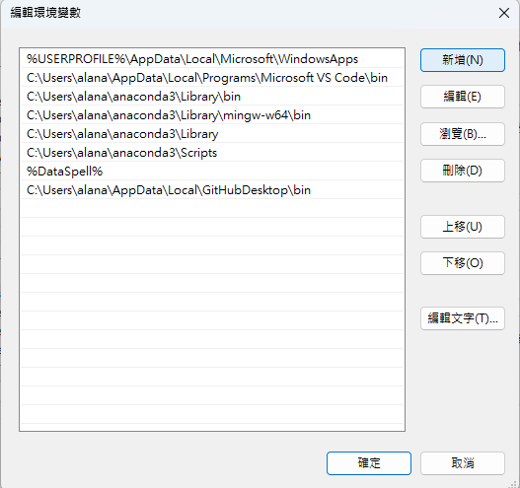
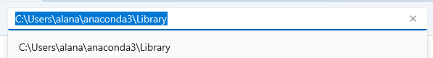
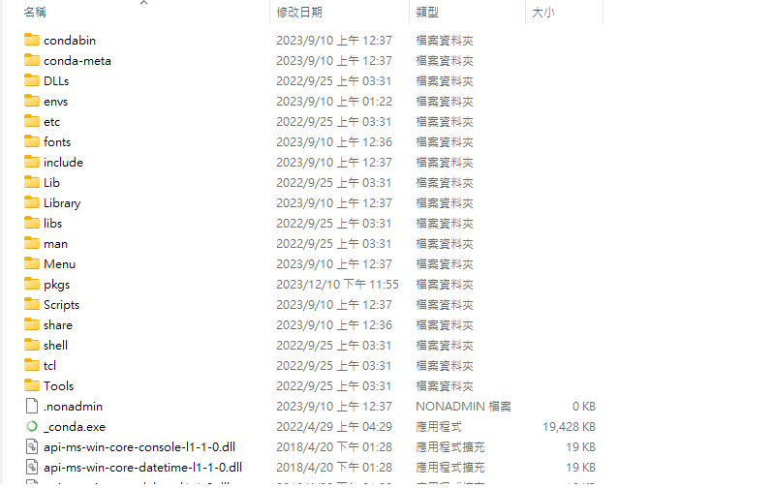
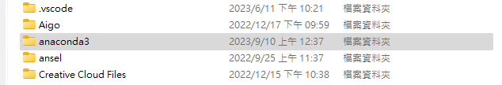
若沒有上述路徑
點一下空白處
開啟anaconda prompt 查看原始目錄
將此路徑複製下來
開啟檔案總管進到一樣的目錄
找到 anaconda3 這個資料夾點開
打開 Library 資料夾
重複上述動作
直到這三個路徑都新增，最後記得按確定!
並重新開啟 vscode
回到剛剛的環境變數，按新增，並貼上路徑

Slide 35
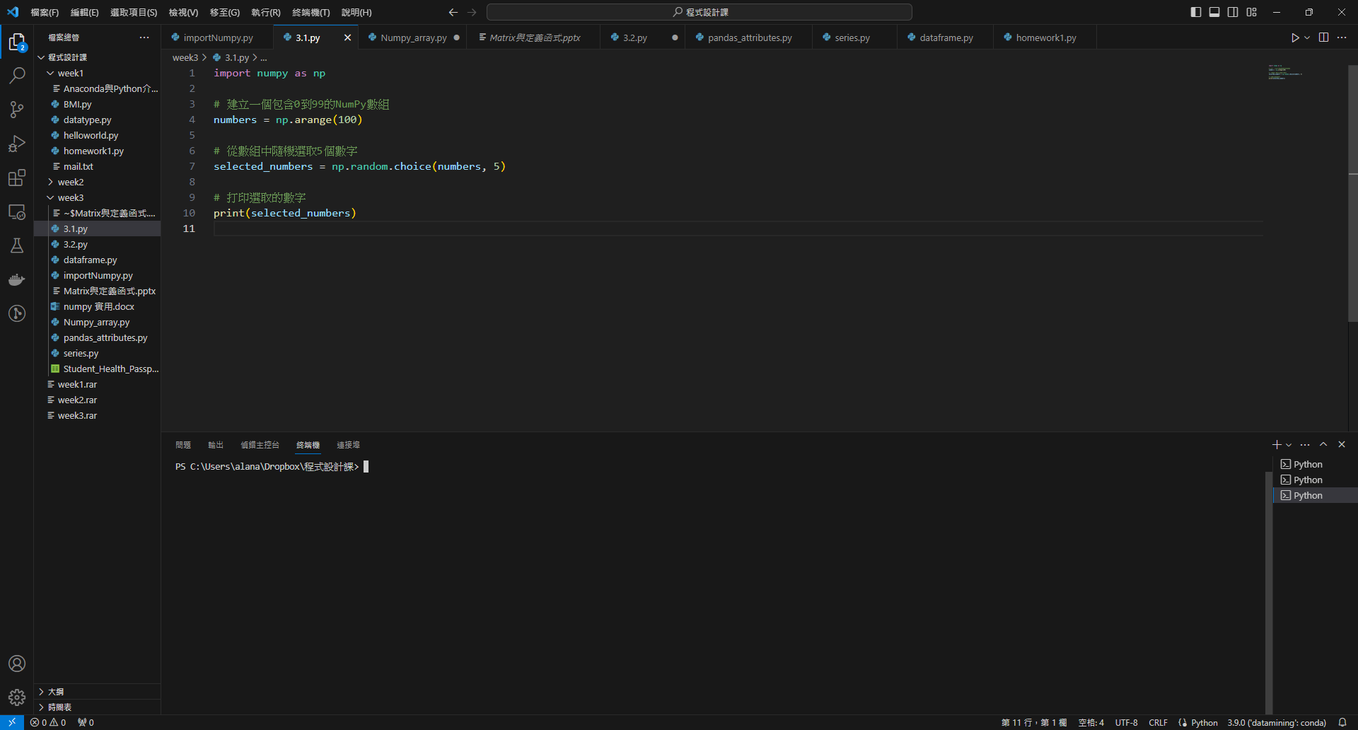
開啟 vscode 時一定要檢查有沒有成功啟動環境

Slide 36
Pandas

Slide 37
Pandas 介紹
在處理「表格化」資料時 (EX: Excel, csv)，Pandas函式庫是我們的好幫手
Pandas 中的兩個基礎資料結構 :
Series : 一軸的資料結構
Dataframe : 兩軸的資料結構
Series
Dataframe
1 Apples
2 Banana
3 grape

Slide 38

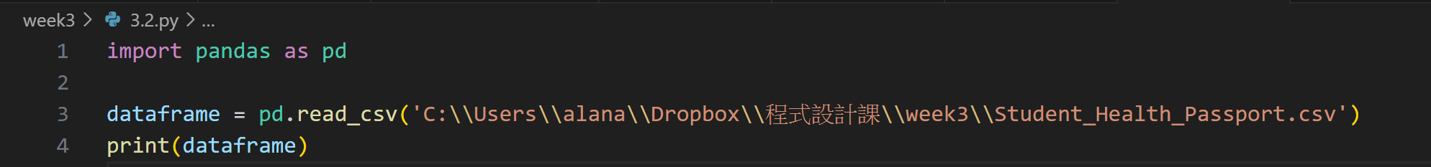
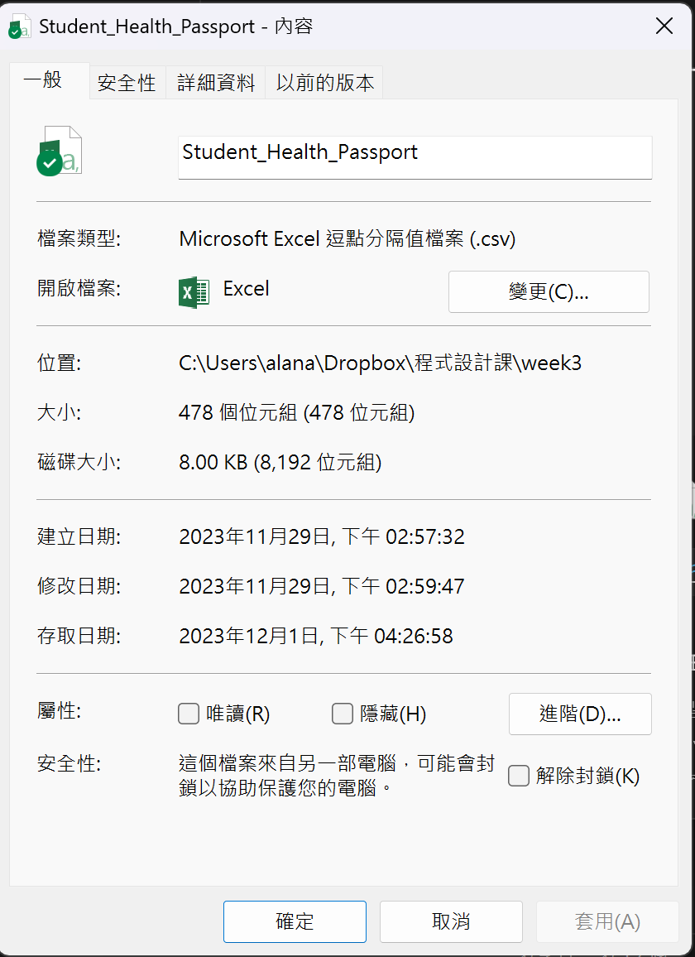
檔案路徑
為什麼在windows系統中，只有一個 \，但在程式中卻需要使用 \\ 呢?
由於在Python，反斜線 \ 也被用作轉義字符，它允許你在字符串中插入無法直接鍵入的字符。例如，\n 代表換行，\t 代表水平制表符。因此，當你想在字符串中表示一個實際的反斜線時，需要使用 \\ 來轉義它，這樣第一個 \ 就是轉義字符，告訴程式後面跟著的 \ 是反斜線本身，而不是轉義字符的開始。
所以記得要使用絕對位置時，要輸入兩個反斜線!!!

Slide 39
檔案路徑
什麼是路徑?
路徑就像是現實生活中的地址，我們需要知道目的地的地址，才知道人要往哪裡走，在電腦中也一樣，每個檔案都會有一個它專屬的地址，而這就是電腦中的路徑，電腦檔案系統也使用路徑來定位檔案和資料夾。
相對路徑? 絕對路徑?
相對路徑和絕對路徑是兩種不同的指定這些位置的方式。根據情況選擇使用它們，可以使得程式碼更加靈活和安全。
絕對路徑
相對路徑
絕對路徑是從檔案系統的根目錄開始的完整路徑。
它類似於從一個國家的首都到一個特定地點的完整地址，包含了從最大範圍到最小範圍的所有細節，比如國家、城市、街道和門牌號。
相對路徑是相對於當前工作目錄的路徑。
這就像給別人提供從他們當前所在位置到另一個地點的方向，而不是給出完整的地址。
如果當前工作目錄是 :/Users/Username/Documents
絕對路徑 : C:\Users\Username\Documents\file.txt
相對路徑 : file.txt 。

Slide 40
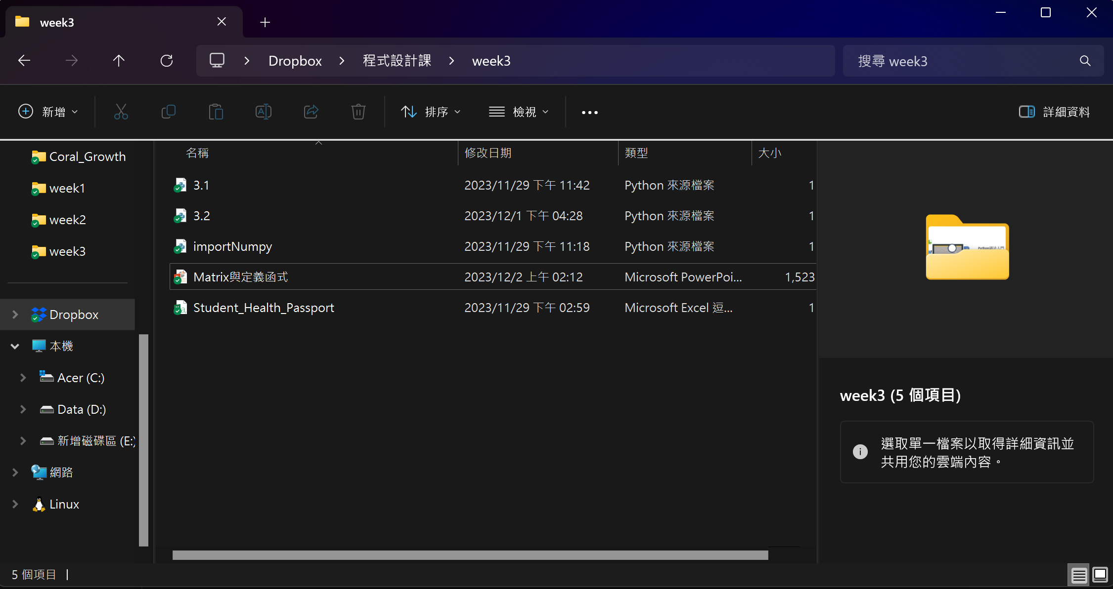
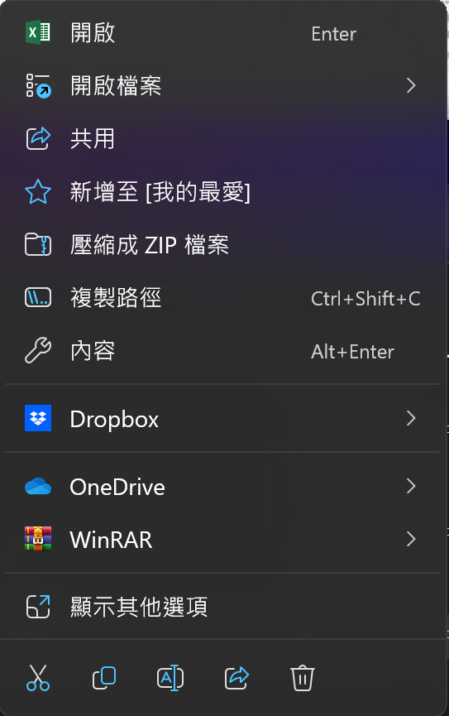
檔案路徑
我們要如何知道檔案的位置 ?
這就是我們的絕對位置
右鍵
相對位置 : 假設我們現在已經在 ‘C:\Users\alana\Dropbox\程式設計課\week3’ 這個資料夾的位置了
所以相對位置為 ‘Student_Health_Passport.csv’

Slide 41
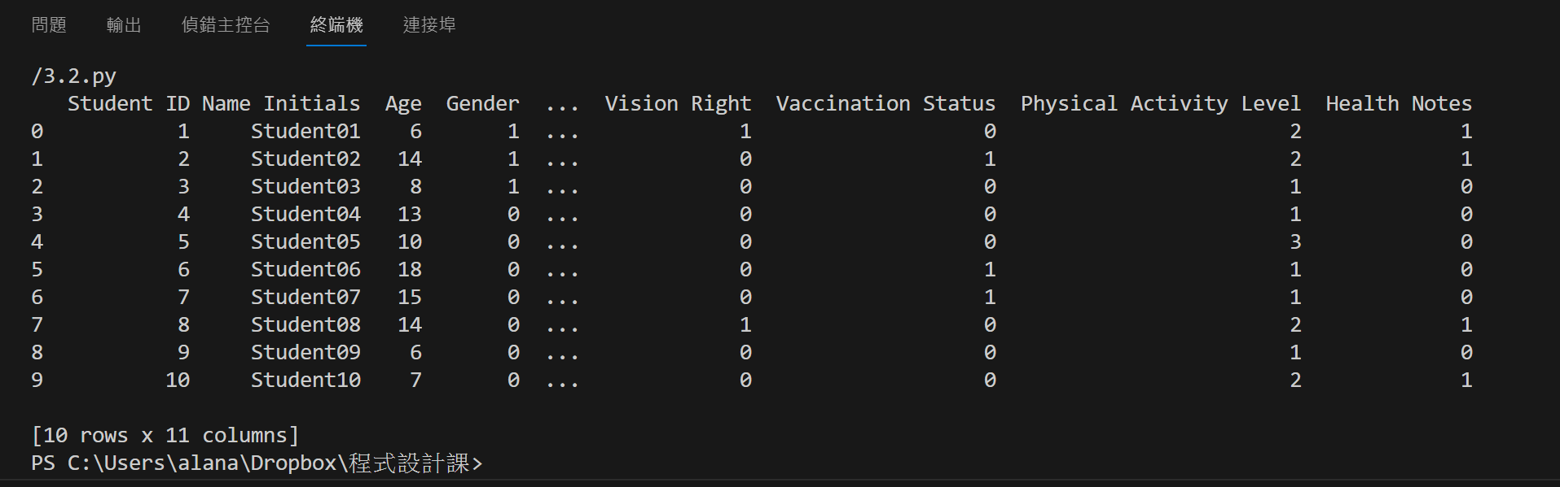
Pandas 介紹
使用 pd.read_csv() 讀取名為 Student_Health_Passport 的檔案
pd.read_csv(“檔案路徑”) : 用於讀取 CSV (.csv) 文件並將其轉換成 Pandas 的 DataFrame
pd.read_excel(“檔案路徑”) :用於讀取 Excel 文件（.xls 或 .xlsx 格式）並將其轉換成 Pandas 的 DataFrame。
Column
Index標籤
Row
dataframe

Slide 42
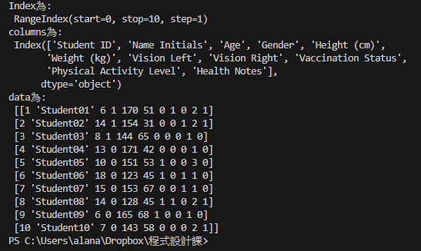

別忘了先引入函式庫 & 建立 dataframe
Pandas 介紹
Dataframe 的屬性 : index, column, values
Column
Index標籤
Row
dataframe

Slide 43


Pandas 介紹
查看這些屬性的型態類別: 使用 type() 函式
這些data 都是用 numpy 中的
ndarray 物件存放的

Slide 44


Pandas 介紹
了解dataframe 後，還有許多功能可以使用
dataframe.head(n) : 查看數據，n為查看前幾個row，若沒有輸入n則預設為5，底下兩行程式碼會產生一樣的結果
dataframe.dtypes : 查看各個類別的資料型態
pandas最常用來存儲字符串(str)的型態
Dataframe 每個column都有固定的資料類別，不同欄位可以不同
下一頁的範例會證明這一點特性
為 int 整數型態,用64位元率儲存

Slide 45


打開CSV檔修改內容
把這個值修改為 yes
並按 ctrl+S 儲存，然後再執行一次dataframe.dtypes的代碼

Slide 46


資料型態的轉變
整個column都變更了儲存的資料型態

Slide 47


Series 介紹
定義 : 有著 index 的一軸串列
pd.Series() S要大寫!!
嘗試建立一個一軸串列:
指定索引標籤的名稱
index

Slide 48

Series 介紹
定義 : 有著 index 的一軸串列
pd.Series() S要大寫!!
嘗試建立一個一軸串列:
不指定索引標籤的名稱，預設為數字
index

Slide 49


指定 Dataframe 欄位
從 Dataframe 物件中選取特定欄位資料 “Height (cm)”，來建立一個 Series 物件
Dataframe 預設會以「欄位名稱」來提取資料

Slide 50

Pandas 官網查詢實用的函式

Slide 51
本堂課程總結
Git , Github Desktop 安裝及註冊 Github
什麼是矩陣 Matrix? 什麼是數組 Array?
如何導入函式庫
Numpy, Pandas 庫介紹

Slide 52
感謝聆聽~ 下一堂課在

